Slide 1
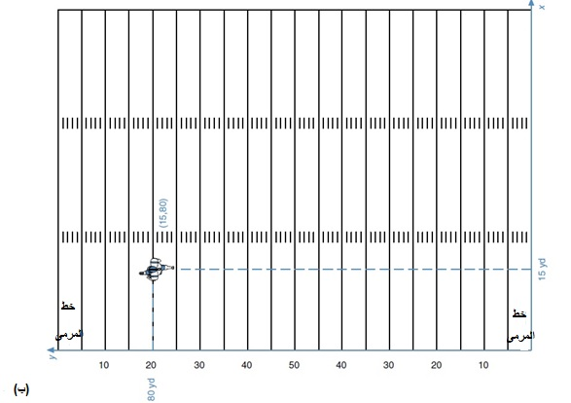
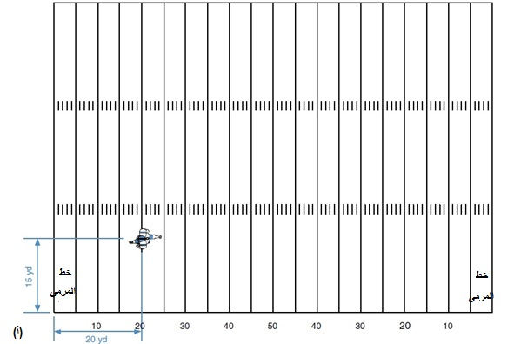
موقع اللاعب المهاجم بملعب كرة القدم باستخدام خط الهامش وخط المرمى التابع للفريق الخصم كنقاط مرجع (أ) أو كنظام الإحداث الديكارتي (ب).

Slide 2
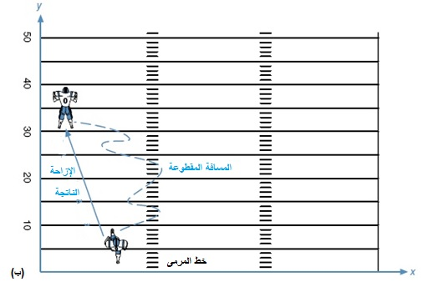
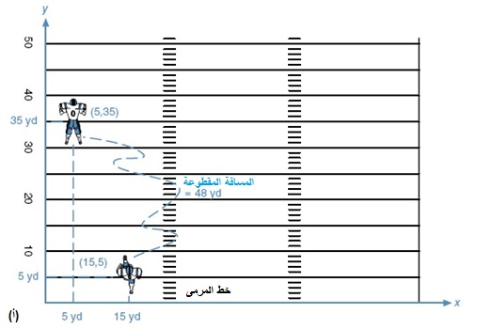
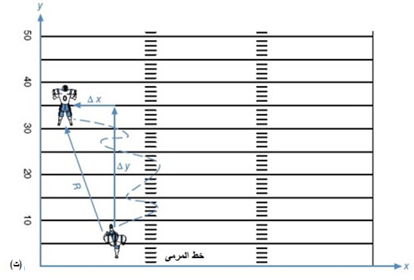
المسافة والإزاحة

Slide 3
السرعة
الفترة (م) | يوسيان بولت |  | تايسون جاي
 | زمن الفترة (ث) | متوسط السرعة (م/ث) | زمن الفترة (ث) | متوسط السرعة (م/ث)
0-10 | 1.89 | 5.29 | 1.91 | 5.24
10-20 | 99. | 10.10 | 1.01 | 9.90
20-30 | 90. | 11.11 | 91. | 10.99
30-40 | 86. | 11.63 | 87. | 11.49
40-50 | 83. | 12.05 | 85. | 11.76
50-60 | 82. | 12.20 | 84. | 11.90
60-70 | 81. | 12.35 | 81. | 12.35
70-80 | 82. | 12.20 | 82. | 12.20
80-90 | 83. | 12.05 | 84. | 11.90
90-100 | 83. | 12.05 | 84. | 11.76
الموقع (م) | يوسيان بولت |  | تايسون جاي
 | الزمن المنقضي (ث) | زمن الفترة (ث) | الزمن المنقضي (ث) | زمن الفترة (ث)
0 | 0 |  | 0
10 | 1.89 | 1.89 | 1.91 | 1.91
20 | 2.88 | 99. | 2.92 | 1.01
30 | 3.78 | 90. | 3.83 | 91.
40 | 4.64 | 86. | 4.70 | 87.
50 | 5.47 | 83. | 5.55 | 85.
60 | 6.29 | 82. | 6.39 | 84.
70 | 7.10 | 81. | 7.20 | 81.
80 | 7.92 | 82. | 8.02 | 82.
90 | 8.75 | 83. | 8.86 | 84.
100 | 9.58 | 83. | 9.71 | 85.

Slide 4
يتطابق اتجاه الحركة واتجاه التسارع عند تزايد سرعة الجسم، ولكنهما يتضادان عندما تتباطأ حركة الجسم

